Slide 1
Scholar Search
学术搜索

Slide 2
关键词
Less is more
20世纪30年代 建筑师 路德维希·密斯·凡德罗

Slide 3
主要内容
引入
信息获取
途径的分类
学术搜索
如何下载论文
付费墙
论文的检索及阅读
如何找需要的文献
推荐的会议

Slide 4
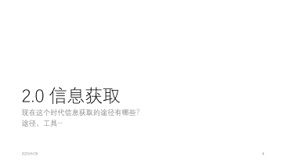

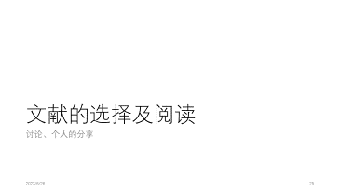
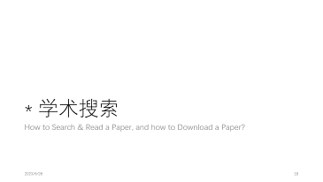
主要内容

Slide 5
引入
提出问题

Slide 6
想想问题
使用哪个浏览器?
浏览器的作用是什么？
使用哪个搜索引擎?
搜索引擎的作用的是什么？

Slide 7
用哪个搜索引擎
搜索引擎的作用是什么?
建议选用那个搜索引擎？

Slide 8
2.0 信息获取
现在这个时代信息获取的途径有哪些？
途径、工具…

Slide 9
信息获取
思考一个问题：
随着 Web 2.0 的发展，进入一个数据爆炸的大数据时代，如何在海量的数据中找到需要（意识不到的需要）的信息。

Slide 10
信息获取
思考一个问题：
随着 Web 2.0 的发展，进入一个数据爆炸的大数据时代，如何在海量的数据中找到需要（意识不到的需要）的信息。
信息获取的途径：
搜索引擎
需求明确
推荐引擎
需求不明确、难描述、无意识

Slide 11
搜索引擎
需求相对明确的时候，通过关键字借助搜索引擎搜索能找到需要的信息。
搜索引擎分类：
通用搜索：
Google，Bing，百度等
垂直搜索：
学术搜索、购物搜索等
站内搜索

Slide 12
推荐引擎
推荐系统，与搜索引擎对应，也称为推荐引擎。
适用于：
用户并不明确自己的需要，
用户的需求很难用简单的关键字来表述，
用户需要更加符合他们个人口味和喜好的结果。

Slide 13
小结
Web环境下，面对海量的数据，用户需要更加智能的，更加了解他们需求，口味和喜好的信息发现机制。

Slide 14
2.1 搜索引擎
日常使用哪个搜索引擎

Slide 15
推荐几个搜索引擎
通用搜索引擎:
谷歌: www.google.com
www.google.com/ncr
微软: www.bing.com
百度: www.baidu.com
禁用隐私收集
DuckDuckGo: duckduckgo.com
学术搜索引擎: 账号?
科学网: http://www.sciencenet.cn/
知网: http://www.cnki.net/
谷歌学术: https://scholar.google.com.cn/
微软学术: https://cn.bing.com/academic/
其他搜索:
WolframAlpha: wolframalpha.com 强烈推荐
什么值得买: www.smzdm.com

Slide 16
搜索引擎使用技巧
掌握基本技巧很重要:
双引号
把搜索词放在双引号中，包含双引号中出现的所有的词，连顺序也必须完全匹配。
减号
搜索不包含减号后面的词的页面。
使用这个指令时减号前面必须是空格，减号后面没有空格，紧跟着需要排除的词。
星号
通配符，也可以用在搜索中。百度不支持*号搜索指令。
inurl 也有allinurl
搜索查询词出现在url 中的页面。inurl 指令支持中文和英文。
inanchor
指令返回的结果是超链文字中包含搜索词的页面。百度不支持inanchor。
intitle 也有allintitle
指令返回的是页面title 中包含关键词的页面。
filetype
用于搜索特定文件格式。
site
是SEO 最熟悉的高级搜索指令，用来搜索某个域名下的所有文件。
记得还有: 图片搜索
Notes:
如何在谷歌上搜索: 31个 Google 高级搜索技巧 - 知乎 (zhihu.com)

Slide 17
搜索引擎的扩展
百科类的网站
wiki
https://www.wikipedia.org/
百度百科
https://baike.baidu.com/
互动百科（字节跳动收购，改名：快懂百科）
http://www.baike.com/

Slide 18
* 学术搜索
How to Search & Read a Paper, and how to Download a Paper?

Slide 19
学术搜索
搜索引擎和基于其上的学术搜索引擎有很多
只是列出我觉得可能对学术有帮助和比较有特色的几个
国内主要是: CNKI, 小木虫
CNKI: https://www.cnki.net/
小木虫: https://xmuchong.com/
主要介绍:
必用的学术搜索引擎
推荐的学术搜索
如何下载论文
常见的学术搜索都可以下载，
但是如果没有下载或者需要收费?
经常看看最新的论文

Slide 20
必用的学术搜索引擎
Google 学术：
https://scholar.google.com/
Microsoft 学术:
https://cn.bing.com/academic/
https://academic.microsoft.com/
她关了~~
Microsoft Academic - Microsoft Research
微软学术 academic microsoft 正式关闭 - 知乎 (zhihu.com)
必应学术：
https://cn.bing.com/academic/
百度学术
对我们用处最大~~~

Slide 21
推荐的学术搜索 - AMiner
AMiner - （https://www.aminer.cn/）
推荐原因: 方便快速理解一个领域。
清华大学的唐杰教授维护的项目。
清华唐杰：一个人，一个项目，一辈子 - 知乎 (zhihu.com)
在刚接触一个新领域后，AMiner可以直观展示经过理解和组织的知识，
了解这个领域顶会、牛人和经典文章。
AMiner搜索结果使用相关性的核心（Author-Conference-Topic模型）使得搜索结果会有更多语义上的相关性。
http://keg.cs.tsinghua.edu.cn/jietang/publications/KDD08-Tang-et-al-ArnetMiner.pdf
可以在搜索结果中看到研究趋势和最新成果。
本质上是基于“知识图谱”的智能搜索。
在教授页面, 可以看到其的各个维度的信息，获取学术合作的关系和师生关系以及研究方向变化曲线。
Notes:
清华大学教授唐杰，谈从学生到学者的四个阶段
阶段一：在引路人的带领下，把一件事情做到最好；
阶段二：想一个Idea，在被告知哪些不能做后，把能做的部分做到极致；
阶段三：完全独立地想一个Idea，并独立地做完、做好；
阶段四：能够带着第一阶段的人，引导他把一件事情做好。
唐杰：从学生到学者的四个阶段_哔哩哔哩_bilibili

Slide 22
推荐的学术搜索 - SematicScholar
SematicScholar - （https://www.semanticscholar.org/）
推荐原因: 可以协助找到导师。
艾伦人工智能研究所（AI2）发布的免费的、非营利性学术搜索引擎。
https://allenai.org/
数据来源于PubMed、Nature、ArXiv等专业期刊和ScientificAmerican\WIRED\Discover等专业媒体，主要抓取文献和科学报道。
包含作者分析，帮助找到好的导师。
给出了作者影响到的学者，发表的文章的影响力、引用数、引文变化趋势、引用持续性。
可以分析其历年发表的文章数目、趋势、类型，主要研究的细分领域。

Slide 23
如何下载-付费墙
Sci-Hub - （http://www.sci-hub.io/）
俄罗斯人开发的全能文献资源下载学术搜索的网站
可以自由下载到几乎任何学科的论文
输入 DOI 可以检索和下载
DOI: http://baike.baidu.com/view/1104392.htm
如果封掉, 解决方法:
安装 sci-hub 的桌面版：
链接:https://pan.baidu.com/s/1FMibh46mBao4nSt7AXj--g 提取码:q7nh
http://tool.yovisun.com/scihub/
实时给出最新的 sci-hub 可以访问的网址
Library Genesis - （ http://gen.lib.rus.ec/ 或者 http://libgen.io/）
俄罗斯人搞的全人类知识无版权传播的计划
论文很多，下载方便，有很多外文书籍（多是学术书籍）和中文书籍，几乎每天都在更新。

Slide 24
经常看看最新的论文
ArXiv - （https://arxiv.org/）
https://zh.wikipedia.org/wiki/ArXiv
经常上去看看， 可以看到前沿的论文。
收集物理学、数学、计算机科学与生物学论文预印本的网站。
Notes:
https://arxiv.org/
如何订阅邮件：
https://info.arxiv.org/help/subscribe.html
养成订阅并每天看下的习惯
了解论文的 Title、Abstract，至少知道当前最新的内容

Slide 25
文献的选择及阅读
讨论、个人的分享

Slide 26
关于文献的选择和阅读
论文检索
文献选择
如何进入一个领域
阅读文献

Slide 27
论文检索
英文资源：
Google学术
https://scholar.google.com/
最好的，如果不能访问，可以使用替代方法
高级功能：跟踪作者、论文、领域
必应学术、百度学术无法检索到最新的文献
微软学术，替代：
搜索 学术 (bing.com)
DBLP（整理会议、作者的全部工作）
https://dblp.uni-trier.de or dblp: computer science bibliography
偏CS科研中，非常重要
将会议按年份做整理、并提供论文下载
一个非常好的引用网络，可以作为学术类社交网络的数据集
中文资源：
知网
万方、维普
Notes:
Google学术，优点：借助高级功能可以实现，
跟踪作者和论文、设置关注作者或者论文，如果作者发了新的文章、或者该论文被别引用了，可以及时推送获知；
达到追踪指定领域的目的。
而必应学术、百度学术可能会片面、不全、无法检索最新文献。
微软学术（已经关闭），而已获知引用的趋势，可惜了。
DBLP，非常好的网站
1.将会议按照年份，做整理并提供下载，通过搜寻作者，可以获知该作者的全部工作；
2.作为社交网络（尤其是学术网络）常用的一个非常有用的数据集，比如做一个领域的学习路线图
参看：计算机类英文文献检索数据库DBLP - 知乎 (zhihu.com)

Slide 28
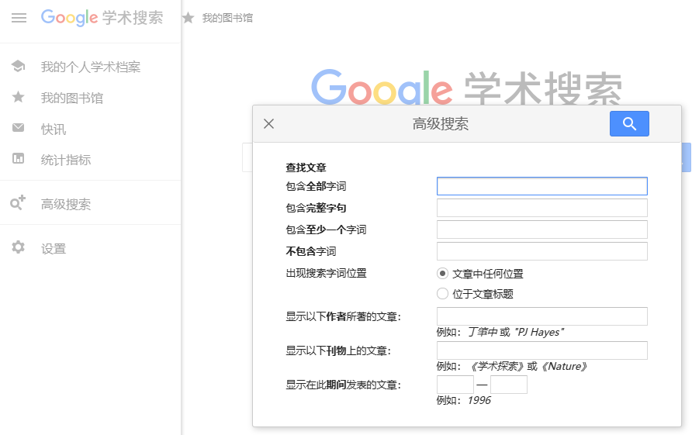
Google学术搜索-高级搜索

Slide 29
选择文献
情景1：想要了解和掌握、深入、追踪特定主题
面向特定主题的文献选择
Google Scholar
按作者搜索，可以搜索指定作者的相关信息和相关论文
author:Hinton
按发表期刊/会议搜索，可以搜索发表在指定期刊/会议的相关论文
source:Nature
按标题出现关键词搜索，可以搜索在标题中出现某些关键词的论文
Deep learning
支持Google的搜索技巧，如：搜索引擎常用的 and、or和””均支持，或者按时间范围
“”表示引号内的字符串完整搜索
Notes:
自身时间有限，海量文献，如何选择？

Slide 30
选择文献
情景2：进入某领域的初期，需要对该领域有全貌性的了解
面向指定领域学习的文献选择
中文知网搜索”课题名称+综述”
名校的硕博学位论文
领域专家的中文综述
Google Scholar搜索“课题名称+survey/review/tutorial/综述”
相关领域顶会/期刊
其中会邀请领域专家执笔/演讲
survey / tutorial
篇幅较长，较全面
Notes:
如果需要了解的邻域，有 survey\tutorial，就很幸运，读2~3篇，可能就成了小专家、会有较深入的全局视角。
如果是一个新领域/新技术，可能是近几个月(尤其是新技术)刚推出，就没有领域专家的 tutorial 可以参考借鉴：
对你个人是幸运的，你可以去挖坑…是机会，但是就很难会有借助文献了解全局的可能性、具有挑战性

Slide 31
选择文献
情景3：已经进入入某领域/主题，有一定经验，想一直追踪最新进展
面向知识更新的文献选择
ArXiv - （https://arxiv.org/）发布的前沿论文
https://zh.wikipedia.org/wiki/ArXiv
相关国际顶会每年发表的论文集
如，NLP相关：ACL EMNLP COLING NAACL
CCF列表(关注其中的A类-但也未必)
https://www.ccf.org.cn/Academic_Evaluation/By_category/
https://dblp.uni-trier.de
相关国际顶刊定义发表的论文
如，NLP相关：Computational Linguistics，TACL(很难投)
CCF列表
国际顶尖高校研究组/企业研究机构发布的学术报告或新闻
CSRanking
科技媒体/社交媒体集中报道或讨论的学术成果，如：
机器之心、雷锋网/AI科技评论、PaperWeekly、DeepTech、新智元
建议：看一手资料
Notes:
ArXiv ，全球作者和在其上发表很多最新/前沿的成果(刚刚做、刚刚有想法准备开始做、做了一半)的论文，很多没有经过同行评议（没有被会议/期刊收录，也就是没有被专家审稿）
经过同行评议的论文，某种角度上，是被业内专家认可的，质量会有保证
但是会议/期刊的审稿有一定的周期，论文的失效性不强
好处，就是新，但是可能是错的，但是为了占坑。
建议：定期刷、或者邮件订阅。
CCF列表：CS的领域工作的质量和发表的会议和期刊关联紧密
CCF A类论文（？，可不敢随便说）
百度/阿里/腾讯 AILab
清华、哈工大、北大、南大、苏州大学等
会起到一些筛选作用，只有比较重要的才会被科技媒体报道

Slide 32
简单讨论：顶会、顶刊
CS领域不同于其他领域（生物、化学等）会议的参考价值会更高
会议审稿周期短（3个月左右）、期刊（返稿、修改）周期长（一年左右）
CS领域发展日新月异，会议要比期刊更受欢迎
顶刊的文章，含金量高
编辑要求更严格、如果不满意，可能会要求作者一直修改
审稿周期长，也会起到一个筛选作用
只有工作价值高的论文才会筛选后被发表
会议论文篇幅短（双栏，6~8页左右），期刊论文篇幅更长（15页或者更多）
会议论文因为篇幅原因，会删除不相干内容，会感觉阅读不清晰（没有描述清楚）
期刊论文，会介绍的更全面、更详细（背景、实验步骤等）

Slide 33
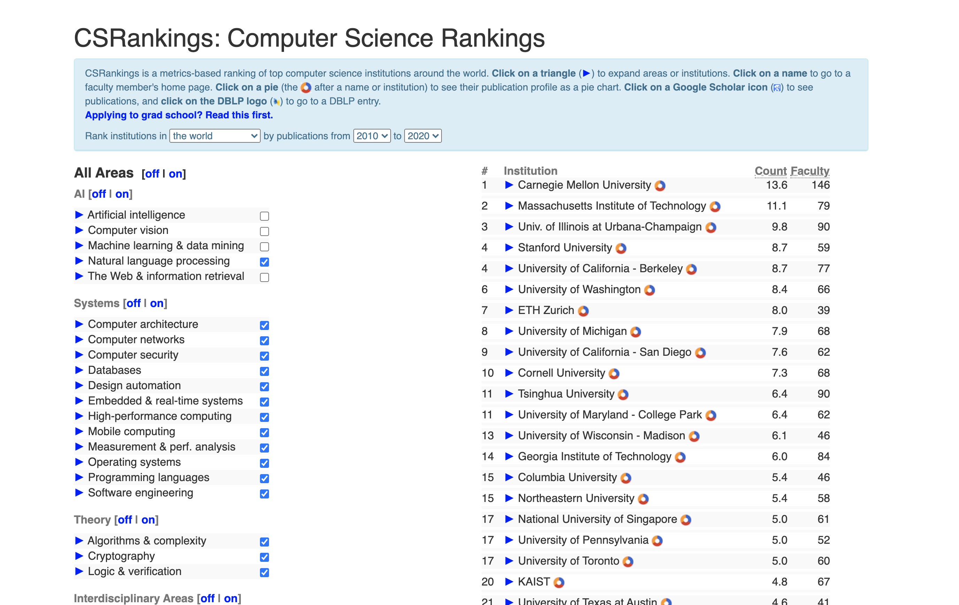
CSRankings: Computer Science Rankings

Slide 34
选择文献
如何衡量/选择-几个标准：
被引用次数：
经典论文（方法）被引次数可以用来衡量
最新的论文，被引次数参考性不强
会议、期刊的排名：
均可以参考 CCF 列表
https://www.ccf.org.cn/Academic_Evaluation/By_category/
ArXiv
如果一直挂在ArXiv上（一直没有被会议/期刊收录），质量好的占少数。
也有特殊个例
领域专家/顶尖研究机构
Notes:
比较好的参考被引用次数，三年内的文章被引数100以上

Slide 35
请参考
人工智能相关领域顶会/人工智能相关领域顶会.txt

Slide 36
如何进入一个领域
借助检索，首先了解：
关键词、关键技术、重要论文列表、领域划分、领域专家
（相对成熟）领域
综述（tutorial & survey）和优秀的学位论文
领域扩充，进一步认知领域
关键词关联
参考文献关联/ 附录
相关工作(related work)
会议扫墙
保持对领域的清晰认知和前沿技术的了解
技巧：abstract 、 introduction
Notes:
领域专辑 == 领域大牛
最前沿的技术，一般不会发表出来，所以需要关注 arXiv
related work
最难写、将相关工作涉及的文献（至少几十篇）厘清脉络，并有逻辑的简短的综述表达。
看下作者论述这部分内容涉及的/引用的相关文章
会议扫墙，其实很重要。
科学网—小白鼠成长日记0115——听前辈讲related work 怎么写 - 李冰的博文 (sciencenet.cn)
DrustZ的论文小课堂 [相关工作Related Work] - 知乎 (zhihu.com)
学术论文中introduction、background和related work有什么区别和联系？ - 知乎 (zhihu.com)

Slide 37
阅读文献
为什么阅读文献
外部原因 -> 自身原因
Notes:
可以认为：下述原因，对自身的要求的能力层次由低到高：
导师要求
课程的阅读列表
正在阅读文章的引用
需要写这篇文章的 summary
需要做小组 presentation
需要写领域的 survey
需要复现
需要做优化
需要审论文
需要从论文学习写作
需要投稿
需要毕业

Slide 38
阅读文献
“每个单词都认识，连起来读不懂。”
掌握论文的核心思想
CS方向是Problem-Driven（对前人工作的优化）
论文其实就是给出新的解决方案或者优化既有的解决方案
难点：
非母语写作和阅读
背景知识
本质：
论文的写作者和阅读者之间脱节
论文的作者（encode） –单向输出-> 论文的读者（decode）
需要阅读者必须获取写作者要表述的内容
Notes:
非母语写作和阅读：
英语是大多数论文的官方语言
1. 大多数论文的写作者的母语不是英文，作者在论文写作上使用英文存在难度，火候不够。
即使确实不好、但是被接收的论文肯定是提出了好问题和好的解决办法。
2. 大多数论文的阅读者的母语不是英文，导致阅读以英文为母语的作者写作的论文时候存在难度。
所以，必须要阅读
背景知识
论文的写作者和阅读者的背景知识不一致
参会，或许是可以面对面双向交流的一个途径，所以这也是建议参会的一个原因，也是会议重要的一个原因。

Slide 39
阅读文献
（个人）建议的阅读顺序（目的是为了更好地decode）
泛读：1~4，精度：1~8
题目 title
摘要 abstract
导论 introduction
实验结果 results
本文工作 method
相关工作 related work、参考文献 reference
结论 conclusion
附录 appendix
Notes:
题目 title
摘要 abstract
导论 introduction
实验结果 results
本文工作 method
相关工作 related work、参考文献 reference
结论 conclusion
附录 appendix

Slide 40
阅读文献
快速阅读/泛读：基本上对该文章有了一个整体了解/把控
abstract
明确作者做什么、主题是什么、方法是什么、解决了什么问题、有什么贡献
如果感兴趣，继续看下 introduction（论文中最难写的一部分）
introduction
会首先概括领域相关背景
存在哪些问题
现有的解决方法、缺点和不足（面临的问题）
提出的新解决方法 或者 优化现有的解决方法
达到了什么效果（results）、有什么贡献（contribution）
results
看下成果
依然可能对论文的核心思想出现理解偏差
图文结合、结合公式、结合代码
继续进行精读
Notes:
其实，一些公众号和专栏，也仅仅是介绍到了 introduction 而已
大部分论文中的公式，会直接和代码对应

Slide 41
阅读文献
精度
理解论文基本原理：动机（motivation），所有涉及的理论
理解论文的详细内容：
深入理解论文细节，包括定义、假设、相关公式（及其推导?）
论文复现并获取相同结果（未必需要）
是否有开源
组织讨论：是否存在理解疏忽、不到位、不正确
设计更好的方案：反思并更进一步
记得：
批判、创造
Notes:
每个阶段可以对应一次或者多次阅读，通过多次阅读来加深对论文的理解
一般初期，很难一次性的理解整篇论文

Slide 42
阅读文献
那句话：
Talk is cheap, show me the code.
Experiment is important & Code is everything
尝试论文复现
需要关注论文中实验部分：
有关网络结构、参数等的设置
大部分论文中的公式，会直接与代码对应

Slide 43
个人建议
找到2~3篇领域经典文献进行阅读（至少泛读）
经典的文献：领域奠基者
目标：
形成定期阅读文献的习惯
了解领域相关理论、脉络
掌握相关文献中的idea
整体把握、聚焦局部重点
related work
尝试复现

Slide 44
总结
找到并阅读文献

